Slide 1
IRTaktiks
Jogo de RPG Tático para Superfícies Multi-toque
Notes:
Apresentação (Do projeto e nossa)

Slide 2
Conteúdo
Introdução
Bases Teóricas
Projeto
Notes:
Prévia do que vamos falar, como está dividido, quando vamos descer

Slide 3
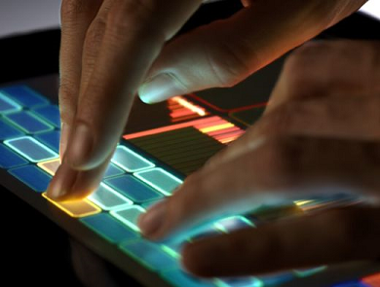
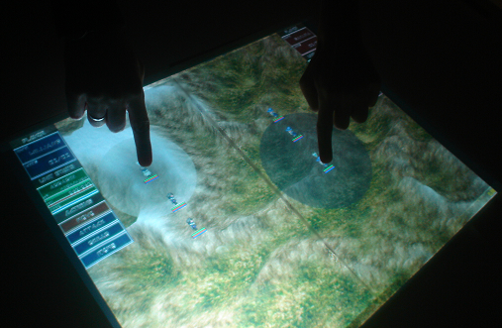
Introdução
Escolha do Tema
Um pouco do Multi-toque
Objetivo deste trabalho
Notes:
Escolha do Tema: o porque escolhemos esse tema
Um pouco do Multi-toque: Explicar o que é, e um pouco de história
Objetivo deste trabalho: explicar nosso objetivo

Slide 4
Bases Teóricas
Dispositivos Multi-toque
Jogos e Interatividade
Implementações
Tecnologias Utilizadas
Notes:
Dispositivos Multi-toque: falar de surface, Reactable e iPhone (Sem entrar em detalhes). Talvez uma comparação com a nosso trabalho se encaixaria bem aqui.
Jogos e Interatividade: Jogos eletrônicos, de estratégia, de rpg
Implementações: Iluminação Difusa, FTIR,

Slide 5
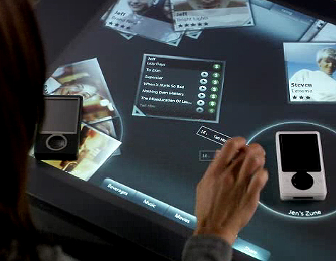
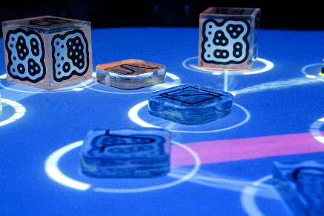

Dispositivos Multi-toque
Microsoft Surface
Reactable
iPhone
Notes:
Não entrar em detalhes, ser bem superficial.

Slide 6
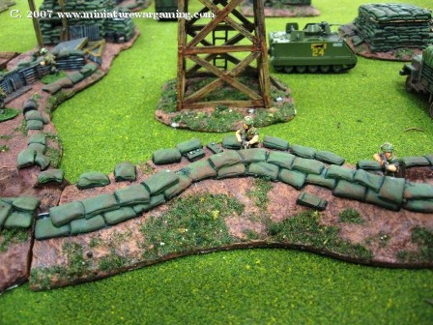
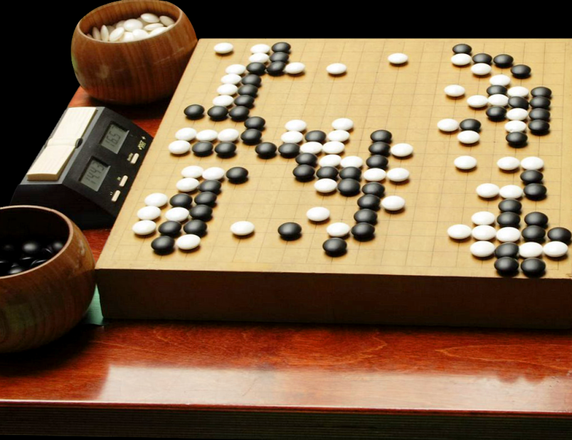
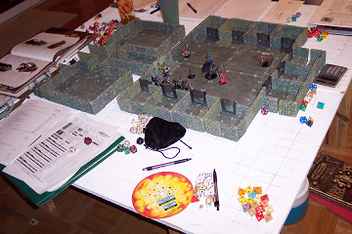
Jogos e Interatividade
Jogos de Estratégia
Role Playing Game
Notes:
Explicar o que são jogos de estratégia, e diferenciar.
Explicar o que é RPG

Slide 7
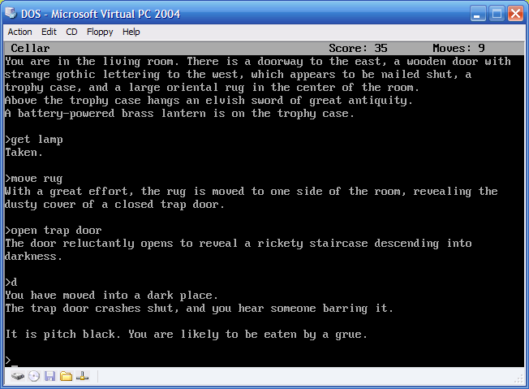
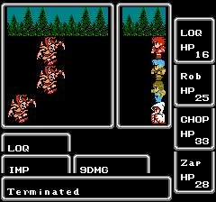

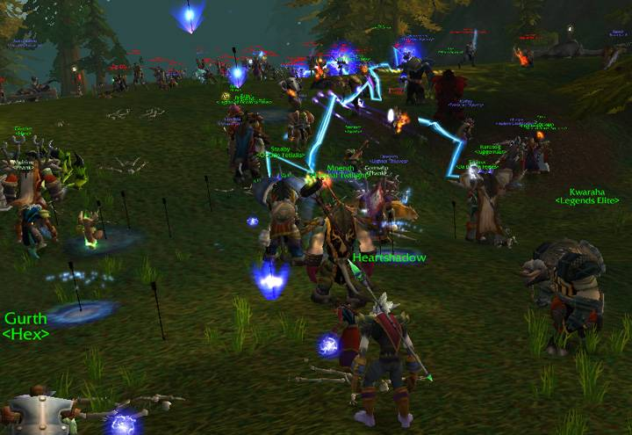
Jogos e Interatividade
Jogos Eletrônicos
Mudanças
Notes:
Perdas e ganhos num jogo eletrônico.
As mudanças que ocorreram, porque ocorreram (tentativa de atingir de terminados públicos por exemplo)

Slide 8

Jogos e Interatividade
Final Fantasy Tactics
Notes:
Pensei em colocar um vídeo como esse em loop, se alguém tiver algum melhor por favor avise http://www.youtube.com/watch?v=Ny0Cmj5AmvA
Acho q um vídeo é essencial para explicarmos o jogo, e comparar com o nosso!!!!

Slide 9
Jogos e Interatividade
Realidade Virtual
Realidade Aumentada

Slide 10
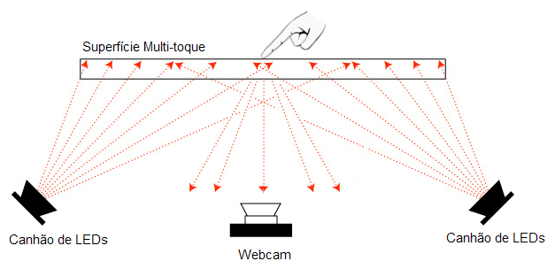
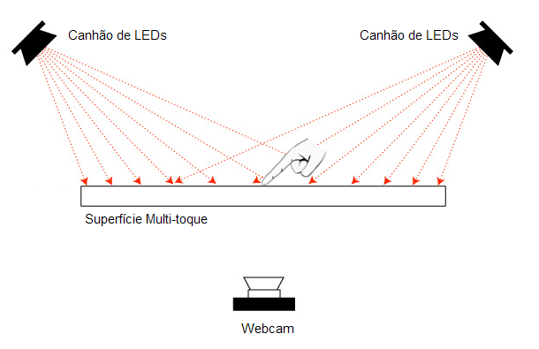
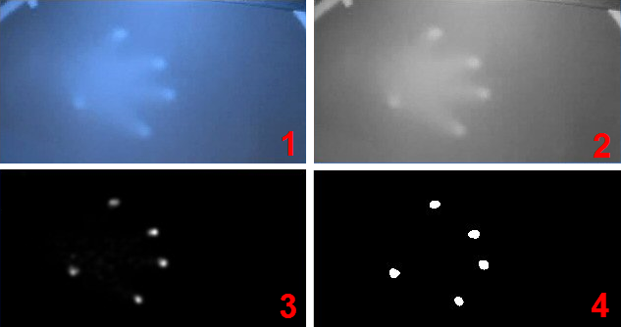
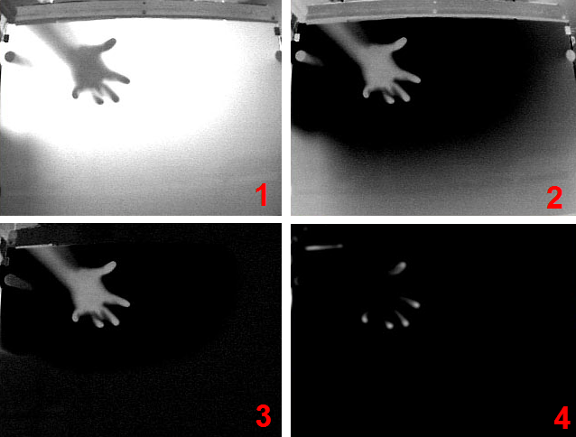
Implementações
Iluminação Difusa

Slide 11
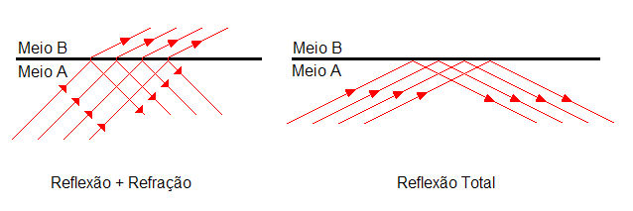
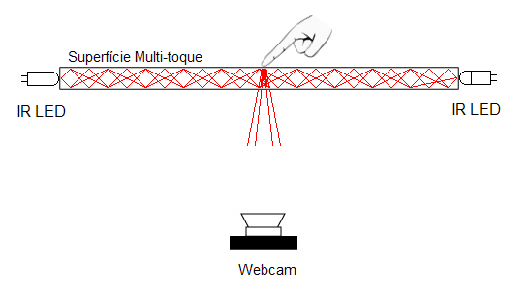
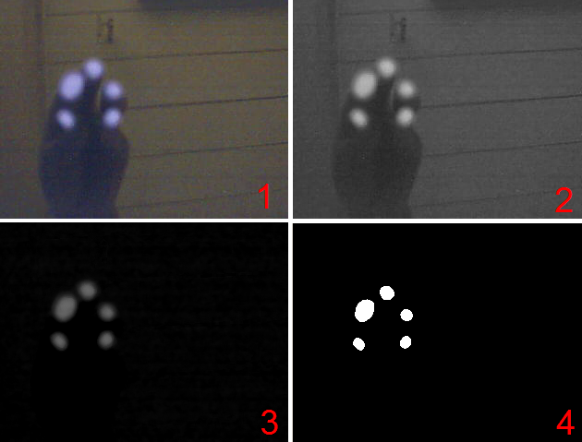
Implementações
FTIR
Notes:
Colocar uma legenda no 1,2,3,4...

Slide 12
Tecnologias Utilizadas
OSC
TUIO
ReacTIVision
Touchlib
Microsoft XNA

Slide 13
Projeto
Concepção
Adequação da Mesa
Jogo

Slide 14
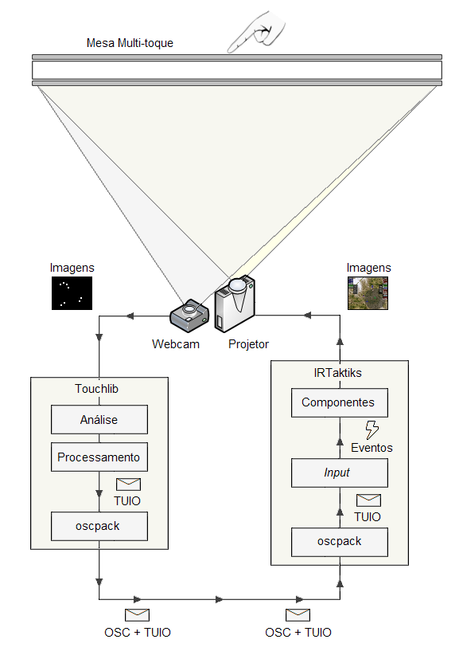
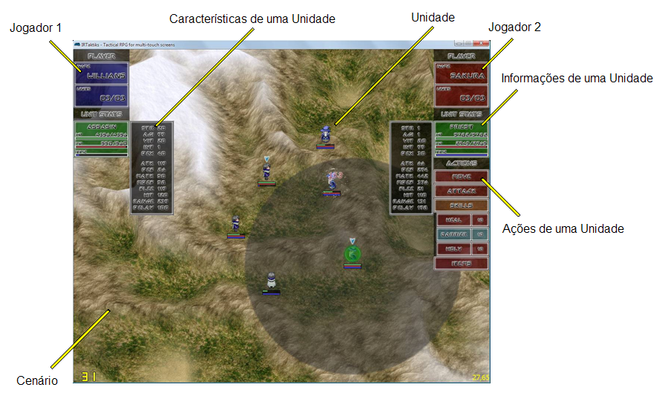
Concepção
Elementos do Jogo
Arquitetura do Sistema

Slide 15
Adequação da Mesa
Mesa Antiga x Mesa Nova
Visão

Slide 16

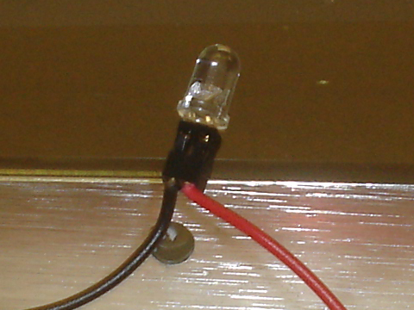
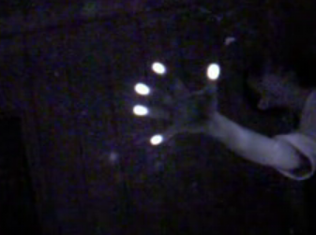
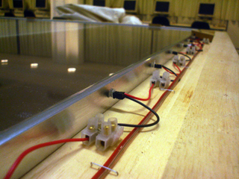
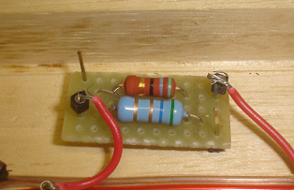
Mesa Antiga x Mesa Nova
Motivo
Ganhos com a Nova Estrutura

Slide 17
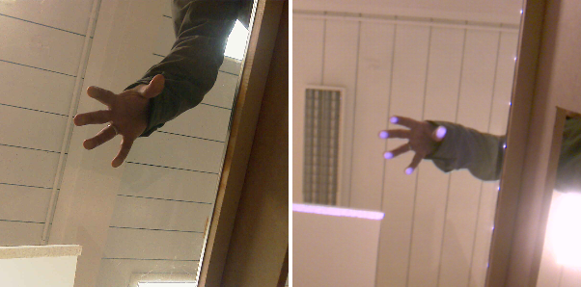
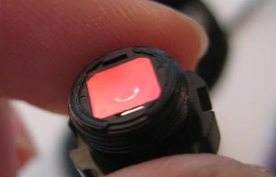
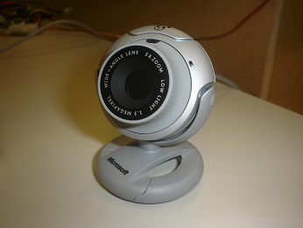
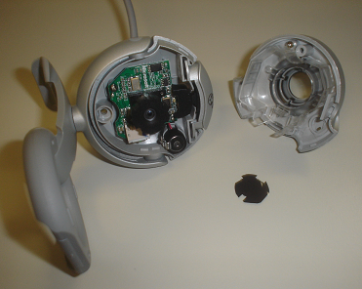
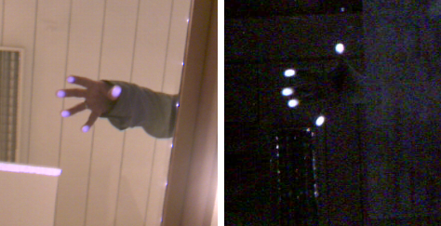
Visão e Projeção
Webcam
Notes:
Falar o que deve ser tirado da webcam

Slide 18
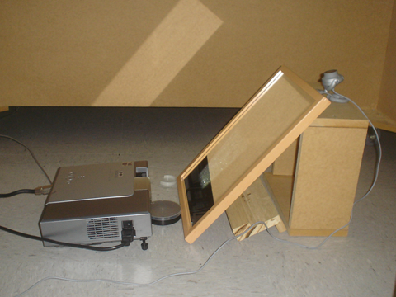
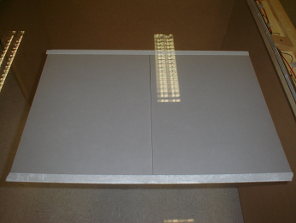
Projeção

Slide 19
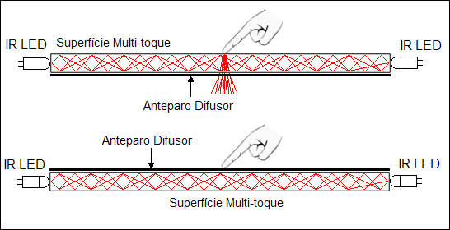
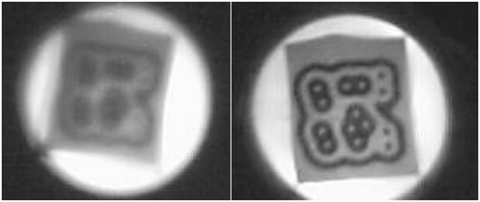

Adequação da Mesa
Testes Realizados

Slide 20
Jogo

Slide 21
Resultados
Jogo
Trabalhos Futuros
Conclusão

